Slide 1
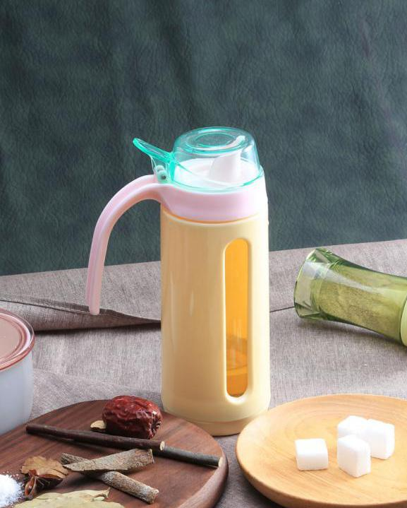


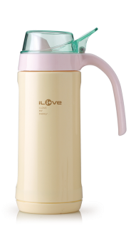
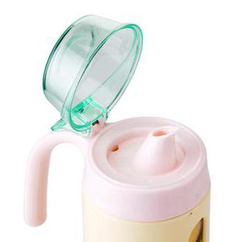
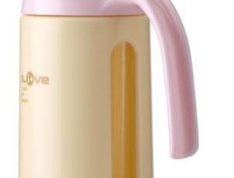
LF-F017
马卡龙油壶
市场参考价：38.00
批发价：13.00
规格：12.5×20.5cm 容量 300ml
材质：钠钙玻璃+AS+PP
装箱明细：24pcs/箱
功能简介：
1、时尚塑料外观设计，美观大方；
2、玻璃内胆，干净卫生；
3、强压手柄设计，操作便利，适用家庭，餐厅盛装油脂。

